Slide 1
LAB #1
화일시스템을 이용한
데이터 처리

Slide 2


Problem 1
Write a program to create a file and store a string in it. Write another program to open the file and read the string. Write three versions of the two programs by using C++ class streams.
구성도

Slide 3
파일 입력과 출력의 논리적 흐름
파일 관리 방법
  C++ : fstream(ifstream,ofstream), C : FILE*, System call : File descriptor
파일 열기
  논리적 경로(파일 경로)를 통하여 파일에 접근
  파일에 대한 사용자의 권한 설정
  C++ : 객체의 open멤버함수, C : fopen 함수, System call : open함수
입력/출력 연산
  데이터를 파일에 저장하거나, 데이터를 프로그램으로 읽어오기 위해서 사용함
  데이터를 읽기 또는 쓰기 위치를 나타내는 파일 포인터의 위치를 조정함
  입/출력 후에는 파일의 상태를 체크해주는 것이 중요함
파일 닫기
  Open한 파일은 반드시 닫아야함
    메모리 누수 발생, 출력 시 데이터를 버퍼에 저장하기 때문에, 닫지 않으면 버퍼상의 데이터들이 유실됨

Slide 4
C++ 파일 open 시 파일 모드 설정 플래그
ios::app
  파일의 끝에 추가
ios::trunc
  파일이 이미 존재하는 경우 파일의 내용을 모두 삭제, 크기가 0이 됨
ios::binary
  2진 형식으로 파일을 오픈
ios::noreplace
  파일이 이미 존재하는 경우 open() 함수가 실패
ios::nocreate
  파일이 이미 존재하지 않는경우 open() 함수가 실패

Slide 5
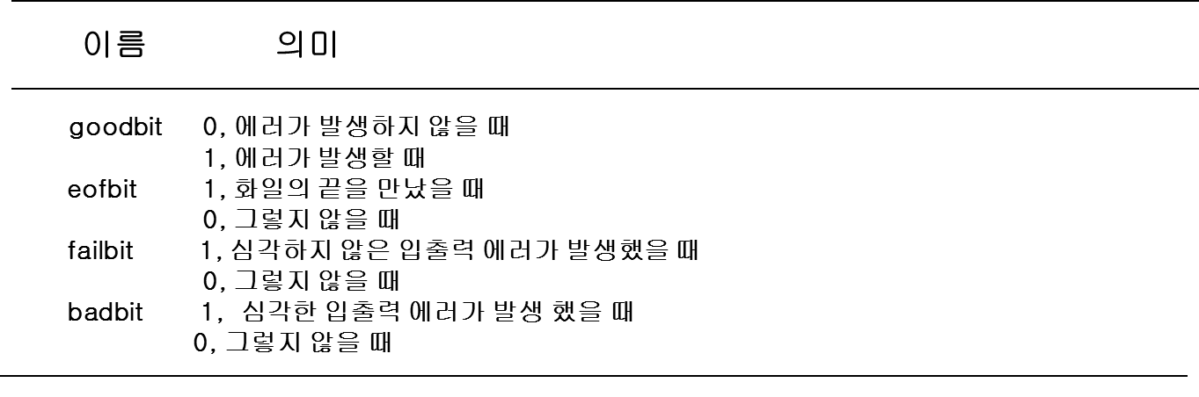
입출력 상태의 확인
입출력 시스템의 현재 상태는 하나의 정수에 저장되어 있는데, 다음과 같은 플래그(flag)로 코드화 되어 있음
  플래그들은 ios안에 열거형으로 되어 있음
입출력 에러 체크 함수
  스트림 객체의 멤버함수로 존재함
  int bad(), int eof(), int fail(), int good()
에러가 발생하는 경우, 계속 파일을 사용하기 위해서는 clear()함수를 통하여 에러 플래그를 해제 해야함

Slide 6
C++ 파일 입출력 함수
fstream의 멤버함수
  bool is_open()
    : 파일이 열려 있는 상태 인지 확인해주는 함수
  seekg(int offset, int begin)
    입력 파일스트림 내의 파일포인터를 지정한 시작위치부터 오프셋 바이트 만큼 이동한다.
  seekp(int offset, int begin)
    출력 파일스트림 내의 파일포인터를 지정한 시작위치부터 오프셋 바이트 만큼 이동한다.
  ios::beg 파일의 시작 지점의 위치
  ios::cur 현재 파일 포인터의 위치
  ios::end 파일의 끝지점 위치
    Ex ) file.seekg(10,ios::beg); 파일의 시작지점+10바이트 지점으로 파일포인터를 이동
    Ex) file.seekg(0,ios::end); 파일의 끝지점으로 파일포인터를 이동
  tellg()
    현재 파일 포인터의 위치를 가져옴

Slide 7
Problem 2)
Consider a Student class that models students. Each Student object has its own id (int), name (string), and GPA (float). A set of student information is given as a text format data file, where each line consists of three fields (id, name, and GPA in that order) separated by ‘|’. Using the Student class, write a program that converts the text-format data file into a binary-format data file, which stores a list of the Student objects. Use C++ stream classes for the file input and output.
  (GPA: Grade Point Average)
구성도

Slide 8
파일의 데이터 저장
Text format
  수까지 포함한 모든 데이터를 텍스트로 저장
  예) 12345라는 정수값을 텍스트 형태로 파일에 저장하게 되면 5Byte가 소요됨
Binary format
  데이터가 가지고 있는 이진값을 그대로 저장
  예) 12345라는 정수값을 이진 형태로 파일에 저장하게 되면 4Byte가 소요됨
00000000 | 00000000 | 00110000 | 00111001

Slide 9
2진 형식과 텍스트 형식의 비교
 | 2진 형식 | 텍스트 형식
숫자 | 정확한 표현
변환 | 필요 없음 | 필요 함
처리속도 | 빠름
공간 | 작은 공간 | 큰 공간
파일의 다른 시스템 으로의 이동 | 이동 시 문제 발생의 위험 | 이동이 쉽다

Slide 10

구조체단위의 파일 저장 방법
텍스트 형식으로의 저장
  구조체의 각 멤버를 명시적으로 지정해야 함
2진 형식으로의 저장
  구조체 전체를 하나의 단위로 저장함
  2진 파일모드를 쓰고, write()멤버 함수를 사용함
Name[20] | population | g

Slide 11
Problem 3)
Write a program that converts the binary-format data file produced into the original text-format data file. Use C++ stream classes for the file input and output.
구성도

Slide 12
형변환 함수
int atoi(const char*nptr)
  ASCII형태의 정수값을 Binary형태로 변환한다.
  Ex) atoi(“10”) = 10
char* itoa(int value, char* result, int base)
  Binary형태의 정수값을 입력한 진법에 맞게 ASCII 형태로 변환한다.
  Ex) itoa(10,str,10) => str = “10”
sprintf(char* str, char* fromat, value…)
  Binary 형식의 값들을 ASCII형태로 쉽게 변환
  Ex) sprintf(str,”%d-%d-%d”,2011,03,04)
    => str = “2011-03-04”

Slide 13

Problem 4)
Write a program that finds the record for a given student from the binary-format data file.
구성도

